Slide 1
MVC를 이용한 회원관리

Slide 2
MVC를 이용한 회원 관리
모델 1 방식 : 모든 기능을 JSP에서 처리
MVC방식 : 브라우저의 요청은 서블릿,
비즈니스 처리는 모델,
화면은 JSP

Slide 3
회원정보 조회 기능 구현
listMembers.jsp
MemberController
MemberDAO
DB
1. /mem.do
2. listMembers( )
3
4
3
5. 조회 결과 출력

Slide 4
회원정보 조회 기능 구현
브라우저에서 /mem.do로 요청
서블릿 MemberController가 요청을 받아 MemberDAO의 listMembers()메서드를 호출
MemberDAO의 listMembers() 메서드에서 SQL문으로 회원 정보를 조회한 후 회원 정보를 MemberVO에 설정하여 반환
다시 MemberController에서는 조회한 회원 정보를 회원 목록창(listMembers.jsp)으로 포워딩
회원 목록창(listKMembers.jsp)에서 포워딩 한 회원 정보 출력

Slide 5
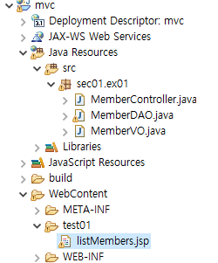
회원정보 조회 기능 구현
memberController
init()메서드에서 MemberDAO 객체를 초기화
MemberDAO의 listMembers()메서드를 호출하여 회원 정보를 ArrayList로 받음
이 때 request에 조회한 회원 정보를 membersList 속성 이름으로 바인딩
그런 다음 RequestDispatcher 클래스를 이용해 회원 목록창(listMembers.jsp)로 포워딩

Slide 6
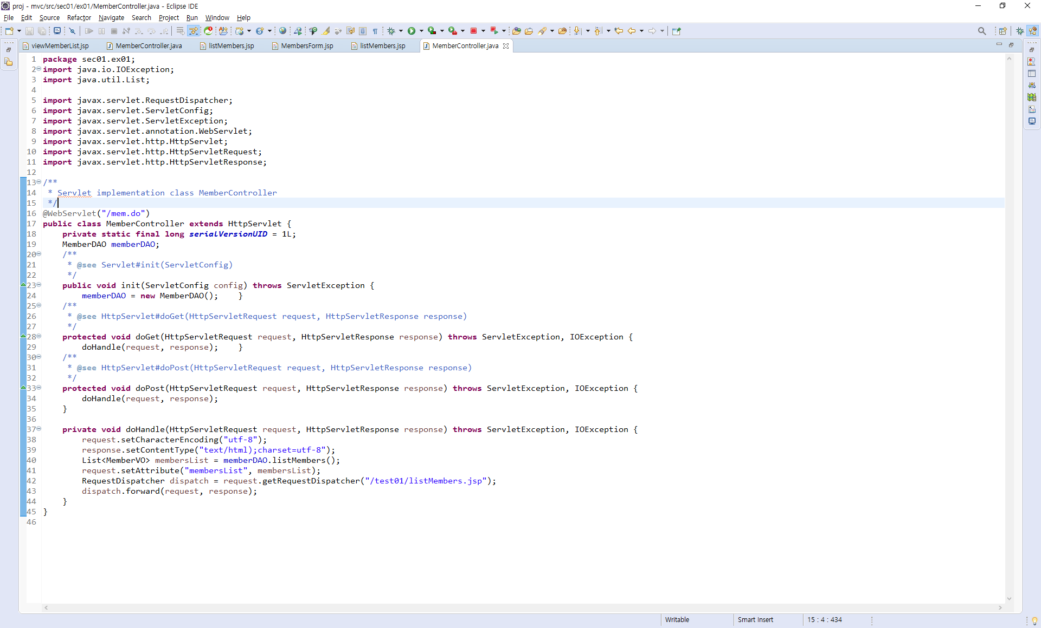
MemberController.java

Slide 7
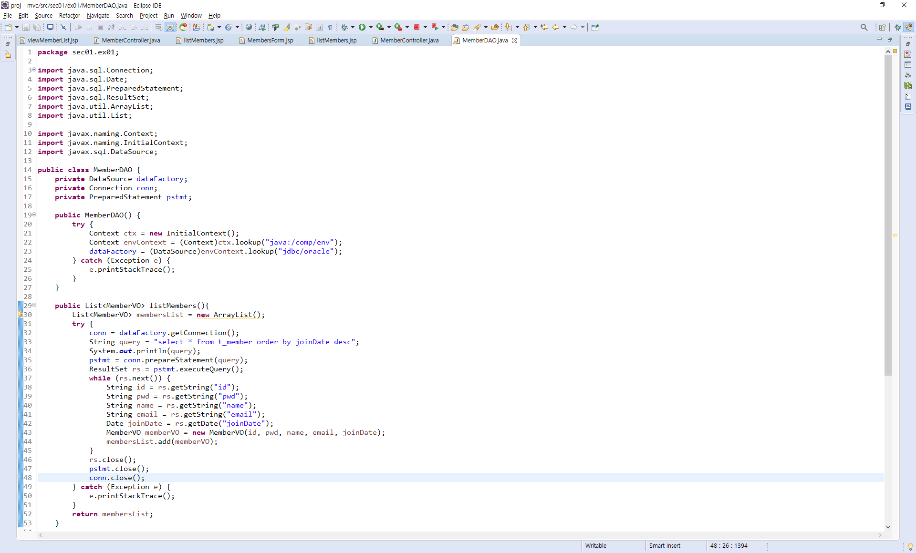
MemberDAO.java

Slide 8
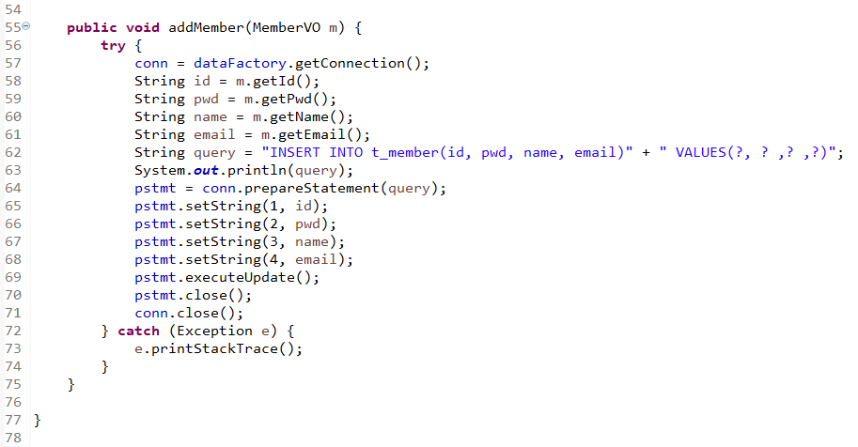
MemberDAO.java
MemberDAO클래스를 작성합니다.
listMembers()메서드 호출 시 SQL문을 이용해 회원 정보를 조회한 후 결과를 ArrayList로 반환

Slide 9
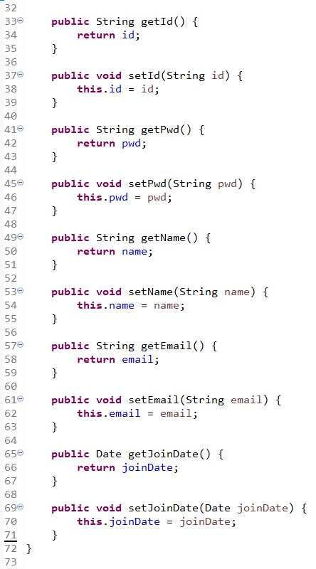
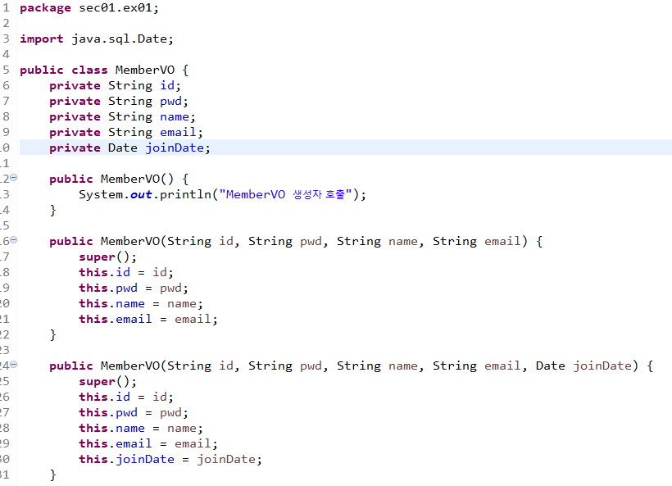
MemberVO.java

Slide 10
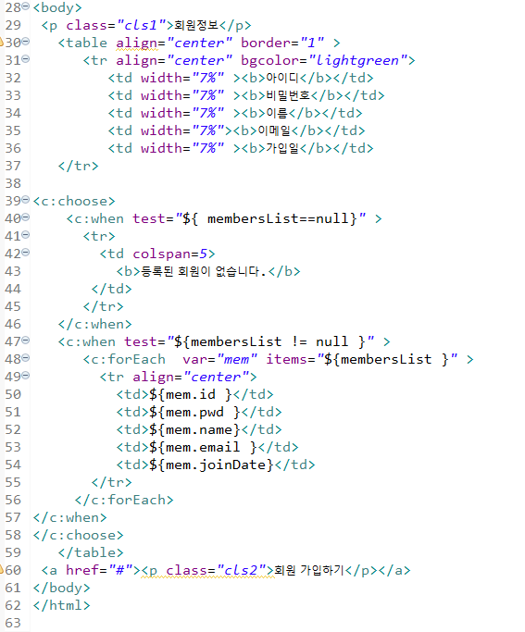
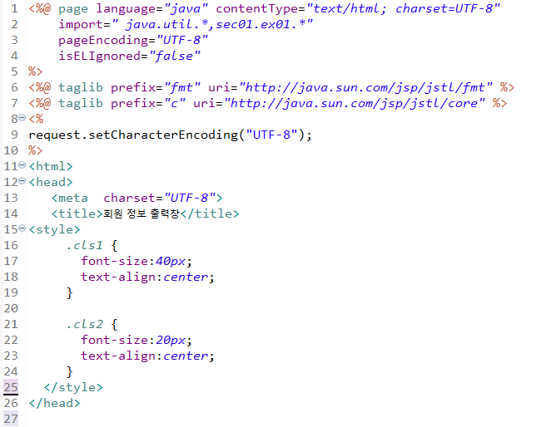
listMembers.jsp

Slide 11
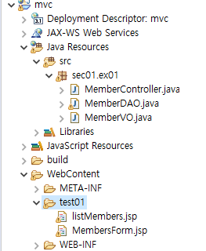
회원정보 추가 기능 구현
회원 가입창에서 회원 정보를 입력하고 URL 패턴을 /member/addMember.do로 서버에 요청
MemberController에서 getPathInfo()메서드를 이용해 /addMember.do를 받아옴
요청명에 대해 MemberDAO의 addMember() 메서드를 호출
addMember() 메서드에서 SQL문으로 테이블에 회원 정보를 추가

Slide 12
회원정보 추가 기능 구현
memberForm.jsp
MemberController
MemberDAO
DB
/member/addMember.do
addMember( )
등록 결과 출력

Slide 13
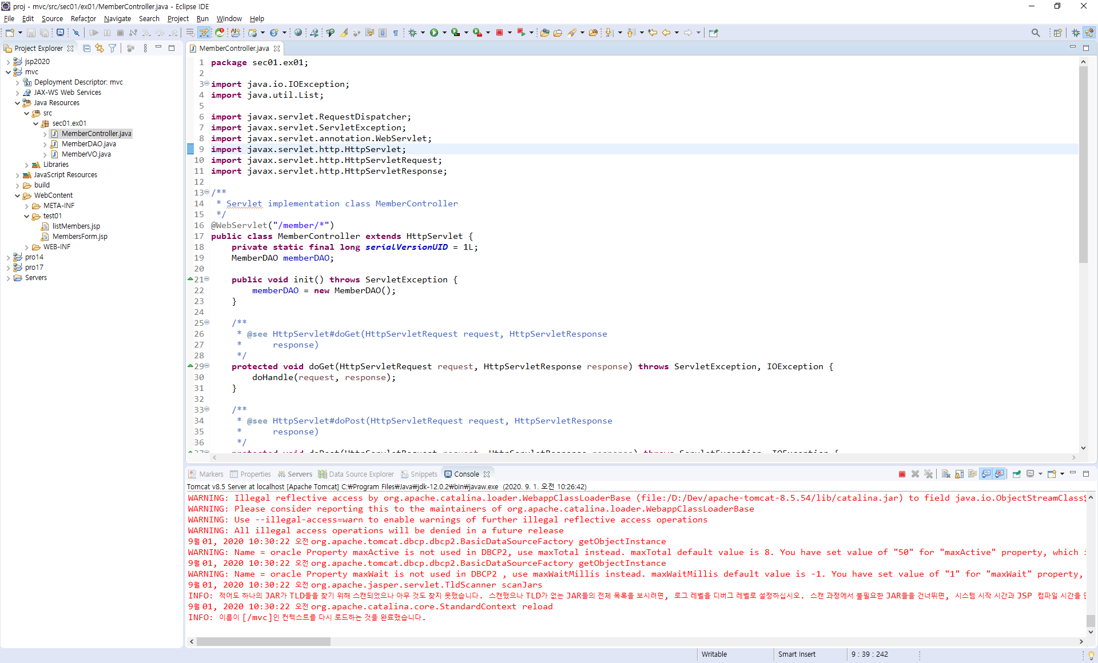
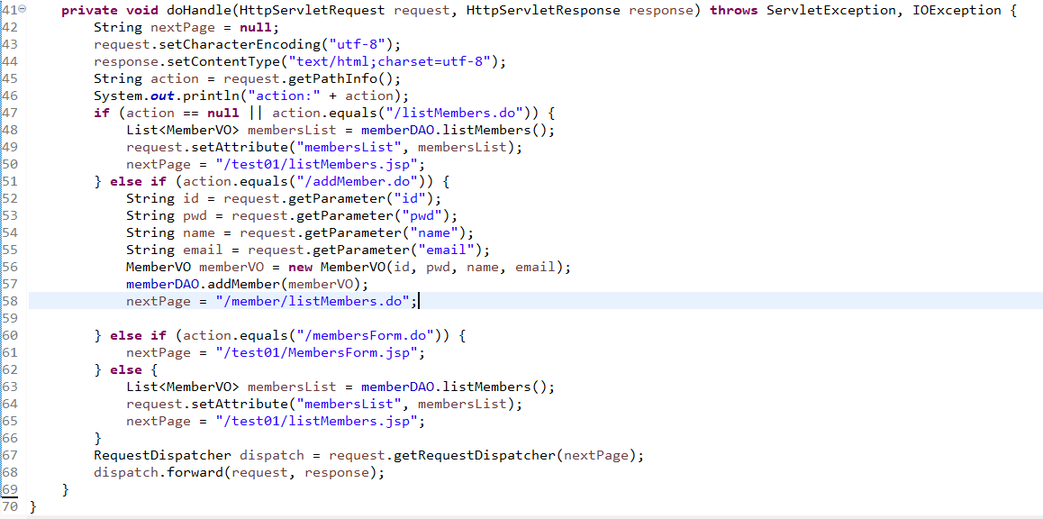
MemberController.java

Slide 14
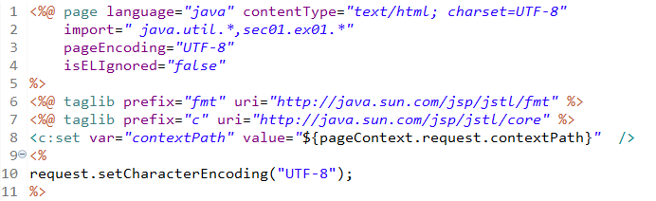
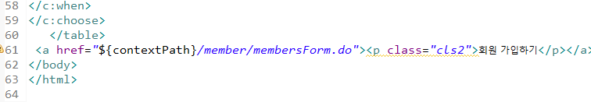
listMembers.jsp

Slide 15
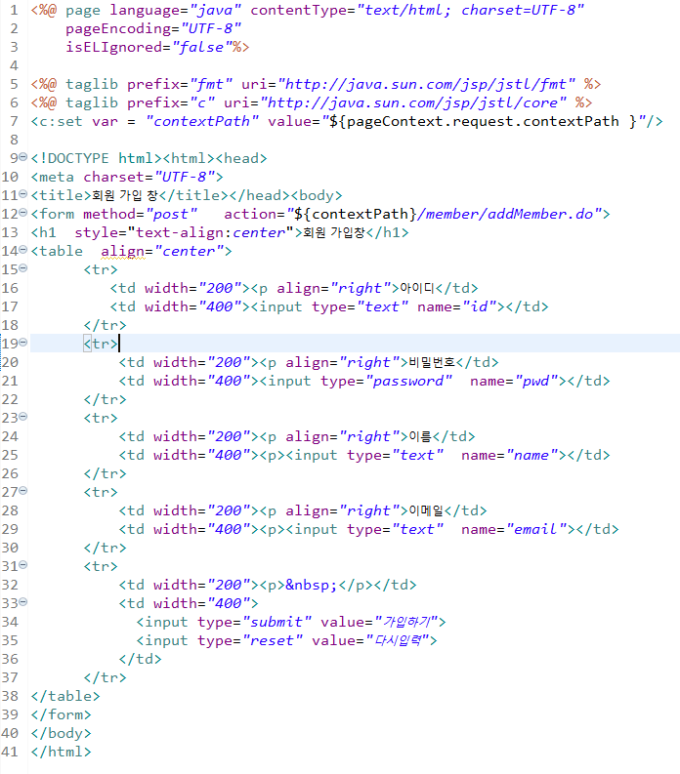
MembersForm.jsp

Slide 16
회원정보 수정 및 삭제 기능 구현
수정하기
회원 정보 수정창에서 회원 정보를 수정하고 수정하기를 클릭해 /member/modMember.do로 컨트롤러 요청
컨트롤러는 전송된 회원 정보를 가져온 후 테이블에서 회원 정보를 수정
수정을 마친 후 컨트롤러는 다시 회원 목록 창을 출력

Slide 17
회원정보 수정 및 삭제 기능 구현
삭제하기
회원 목록창에서 삭제를 클릭해 요청명/member/delMember.do와 회원 ID를 컨트롤러로 전달
컨트롤러는 request의 getPathInfo() 메서드를 이용해 요청명을 가져옴
회원 ID를 SQL문으로 전달해 테이블에서 회원 정보를 삭제

Slide 18
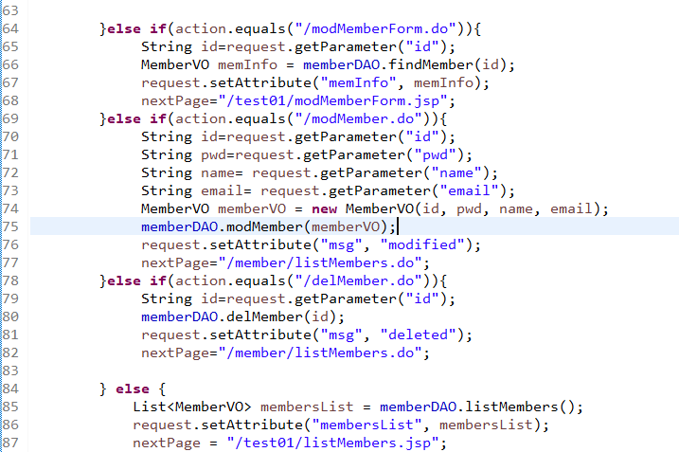
MemberController.java

Slide 19
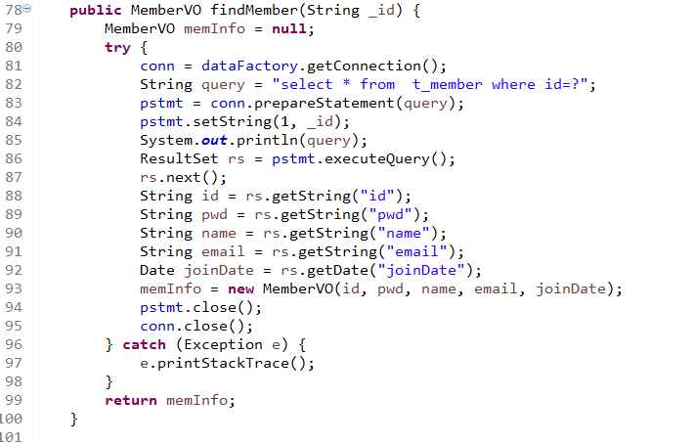
MemberDAO.java

Slide 20
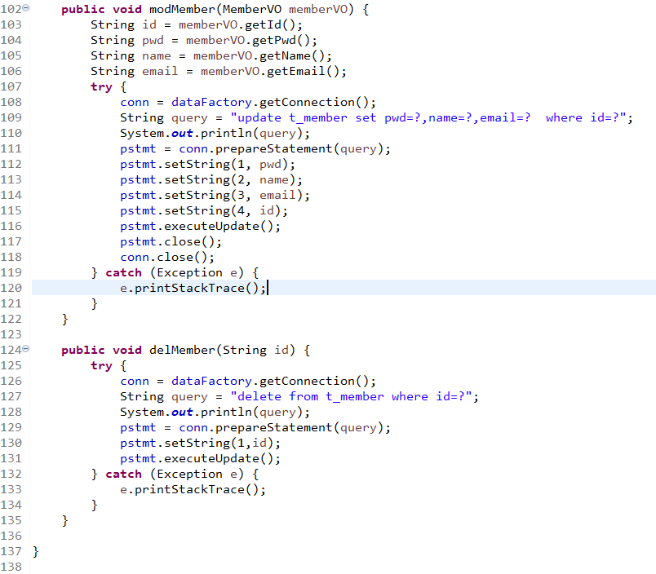
MemberDAO.java

Slide 21
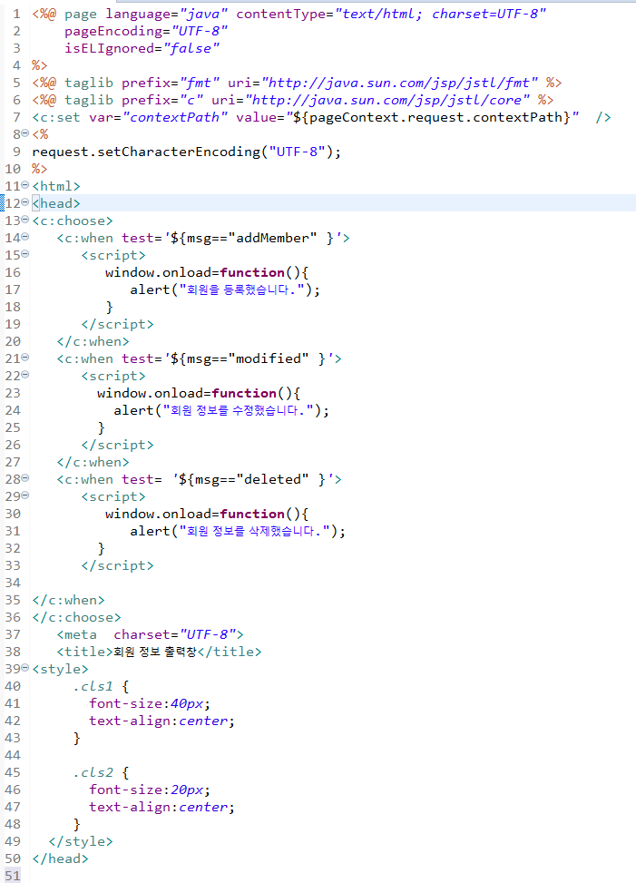
listMembers.jsp

Slide 22
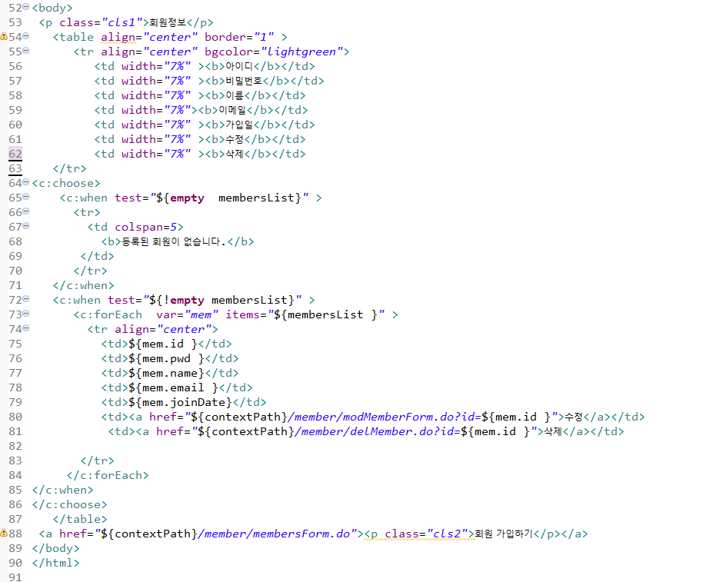
listMembers.jsp

Slide 23
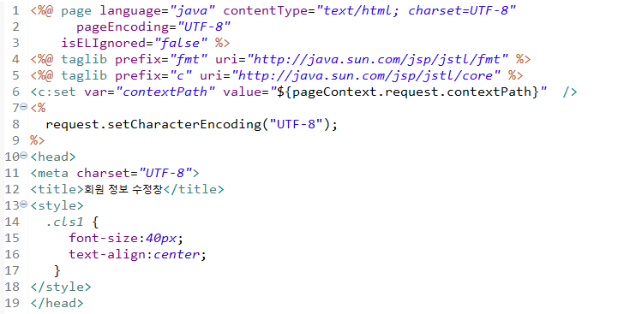
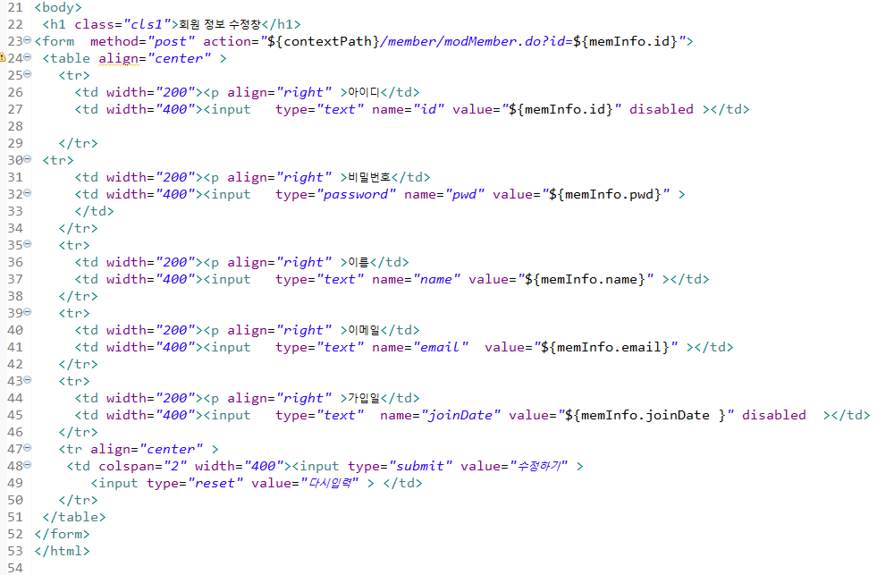
modMemberForm.jsp

